Slide 1


FELICES
SUEÑOS
José Luis

Slide 2
Los niños
duermen
Donde sea
José Luis

Slide 3

En las siguientes imágenes podrán ver cómo los niños se pueden llegar a dormir en cualquier parte cuando tienen sueño. No importa el lugar donde estés, ni la ocasión en la que te encuentres, puedes estar en el medio del supermercado y cuando te das cuenta, el niño se ha dormido. Porque a los niños no les importa el lugar, si tienen sueño, ellos se dormirán de cualquier forma.
Los más graciosos que duermen de formas muy extrañas, hasta a veces me da a pensar en el dolor de cuello que tendrán al levantarse, parecen súper flexibles.

Slide 4
Realmente parecen verdaderos angelitos, conciliar el sueño es tan sencillo que cualquier lugar es ideal para dormir

Slide 5
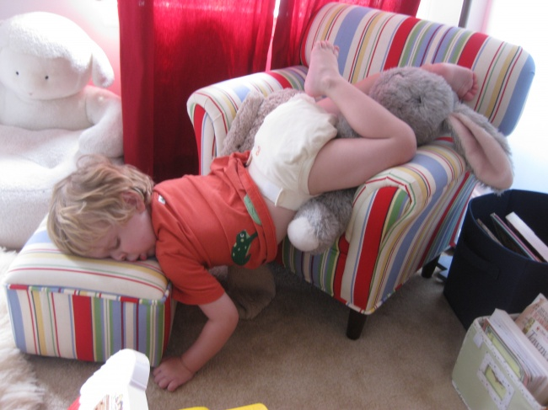
¿Podrías dormir de esta manera?

Slide 6
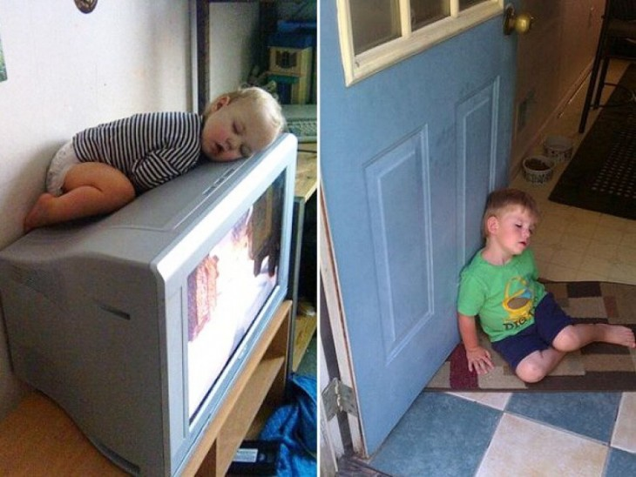
Y así podrías dormir

Slide 7
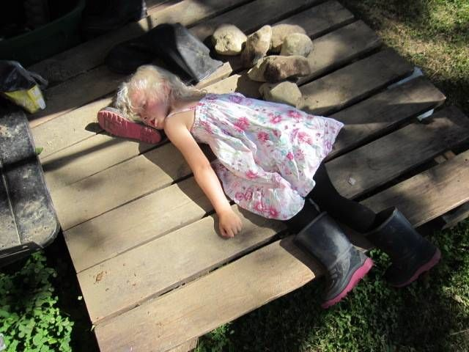
Las tareas de transporte
son muy duras

Slide 8
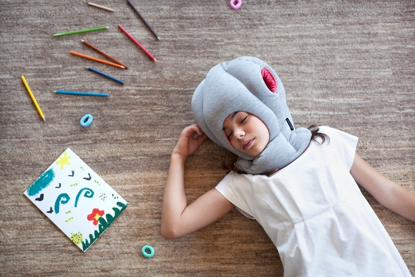
Me canse de pintar

Slide 9
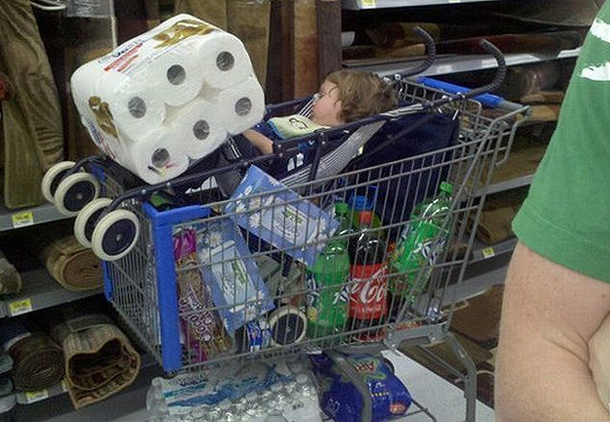
YA VALE DE PONER COSAS NO

Slide 10
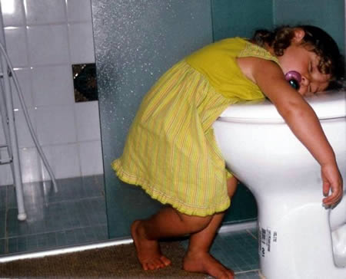
AHORA SALGO MAMA

Slide 11
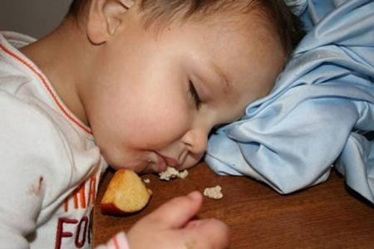
QUE SUEÑO TENGO

Slide 12
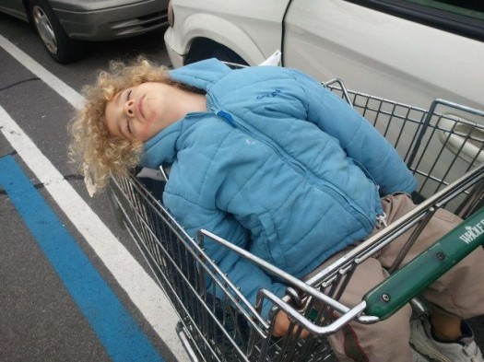
Mama llévame al híper

Slide 13
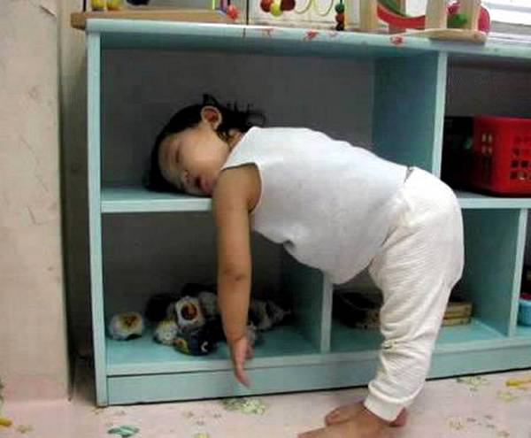
No, no tengo sueño

Slide 14

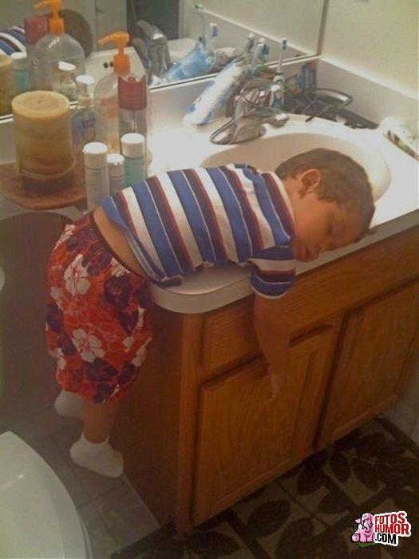
Te has cepillado los dientes ya

Slide 15
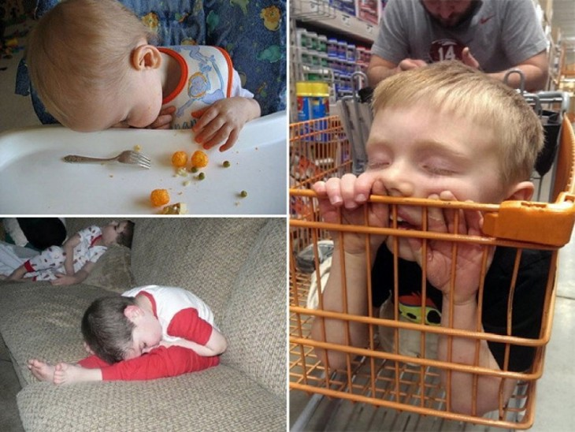
La hora de la siesta se
respeta sea el lugar que sea

Slide 16
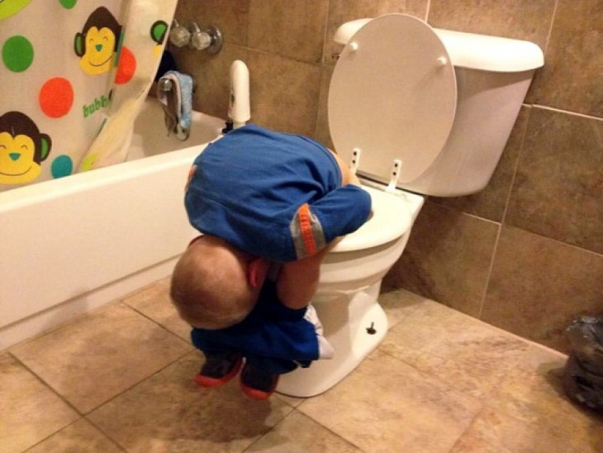
Se le asoma el topito

Slide 17
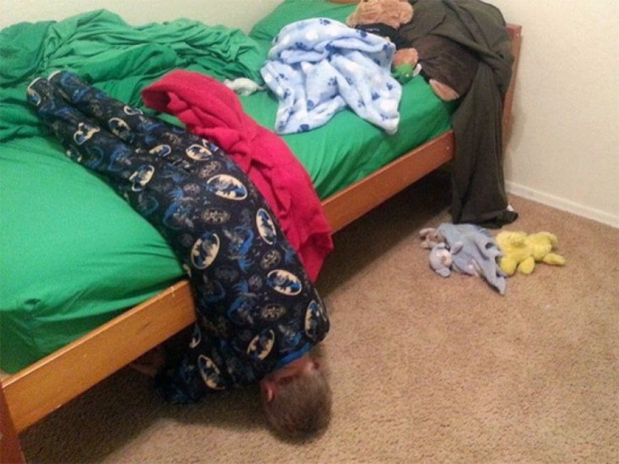
La cama no es
proporcional a su sueño

Slide 18
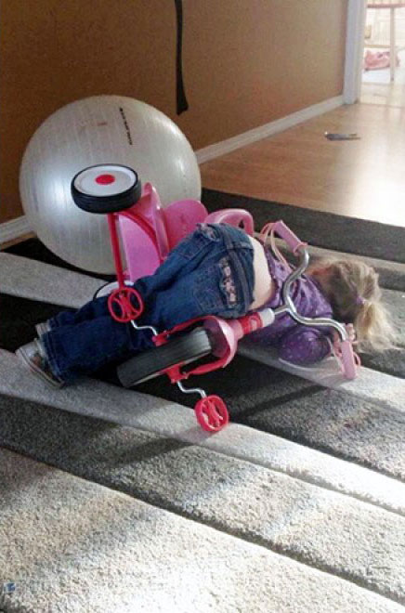
El triciclo es un buen lugar para descansar

Slide 19
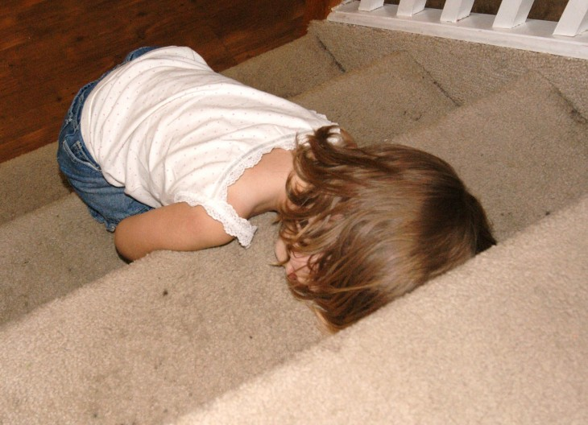
Meditando en las escaleras

Slide 20
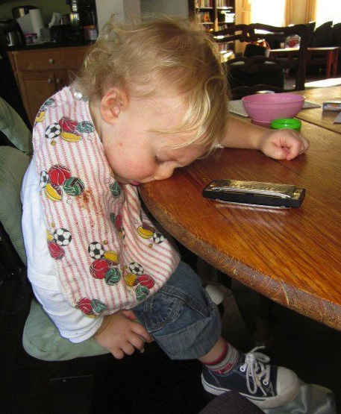
Ya no toco mas la harmónica

Slide 21
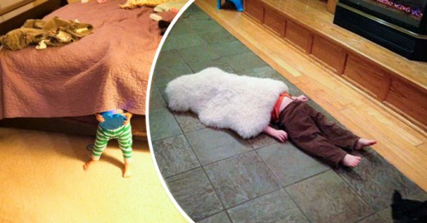

Slide 22
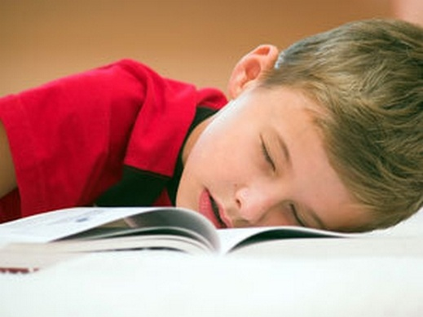
Una lectura muy amena

Slide 23
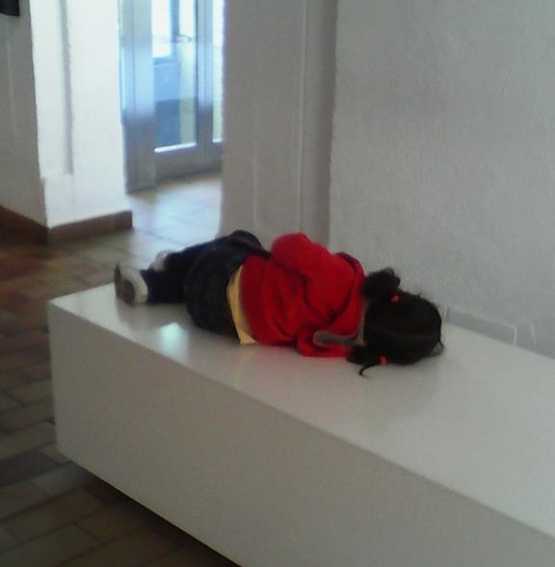
Aquí mismo estoy bien

Slide 24
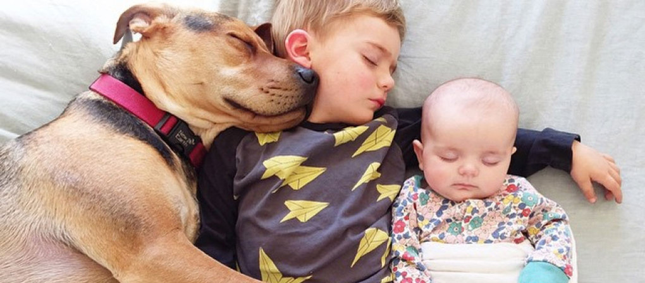
Que felices los tres

Slide 25
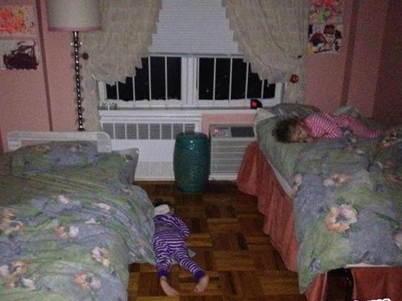
No quiero ir a la cama

Slide 26
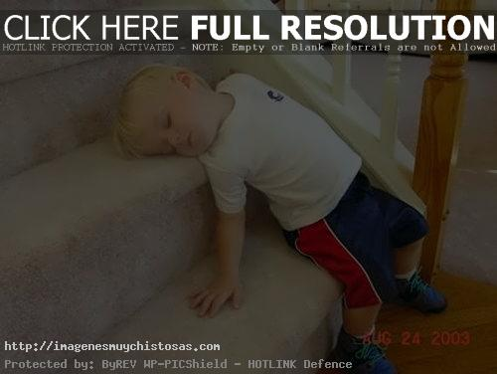
En las escaleras

Slide 27
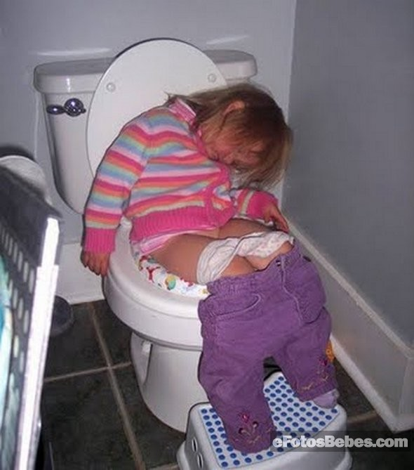
Estoy en el baño mama

Slide 28
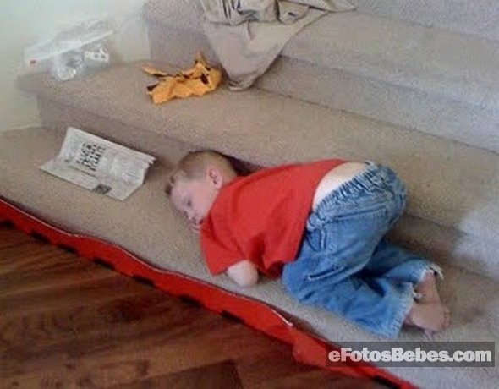
Las escaleras donde mejor

Slide 29
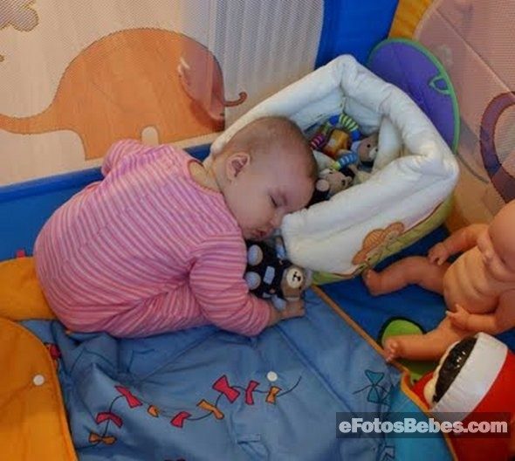
Encima de mis juguetes

Slide 30
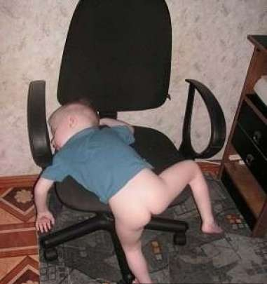
Cualquier silla es
buena para descansar

Slide 31
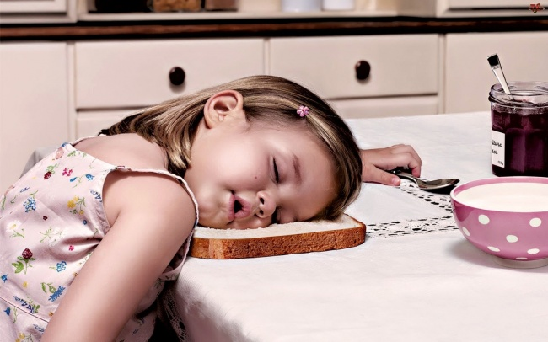
Cuando ni el desayuno te despierta.

Slide 32
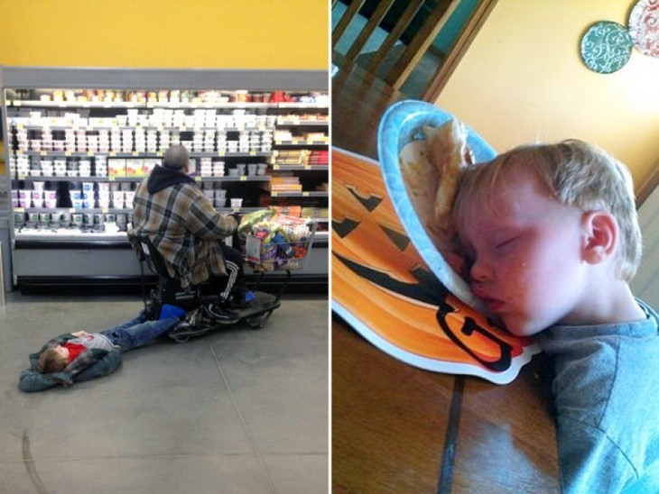
Ve con tu abuelo decían,
no pasa nada, decían

Slide 33
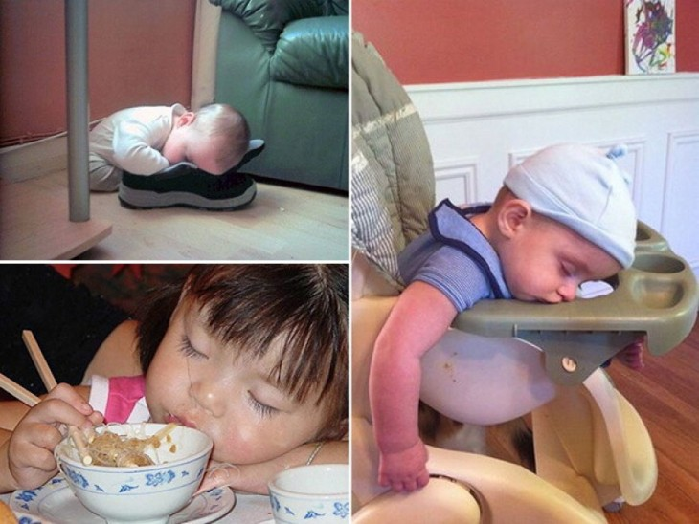
Ellos sólo necesitan 5 minutos

Slide 34
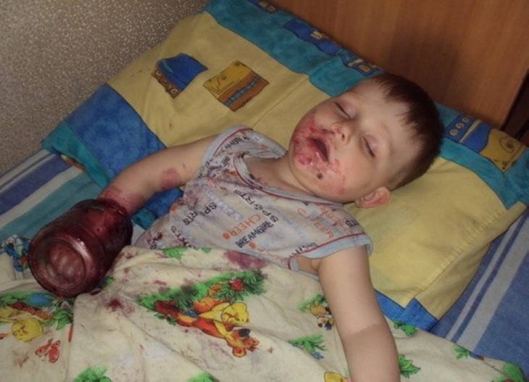
Tuvo una sobredosis de azúcar

Slide 35
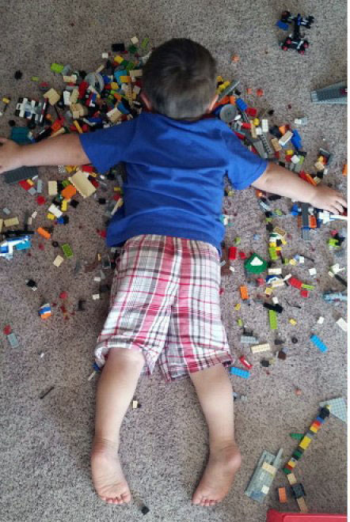
Cama de Lego

Slide 36
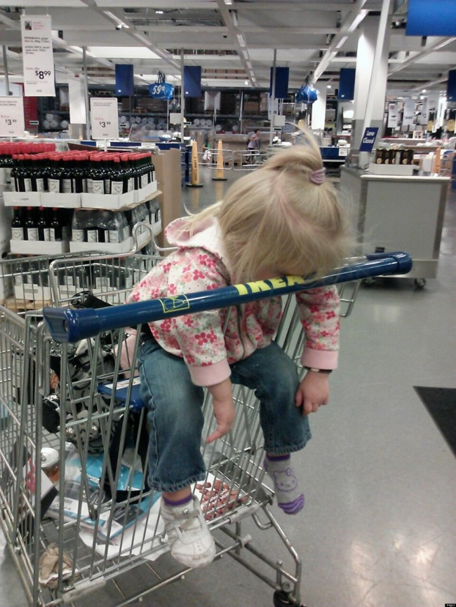
Salir de compras genera mucho cansancio.

Slide 37
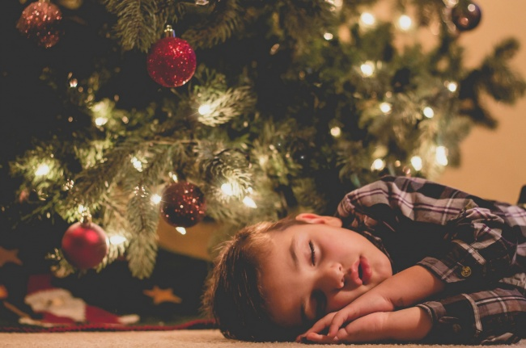
Quiso llegar a conocer a Papa Noel y se quedó dormido.

Slide 38
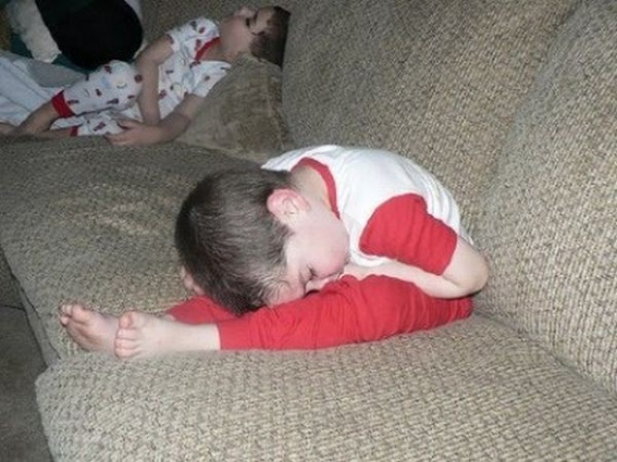
Elástica forma de dormir.

Slide 39
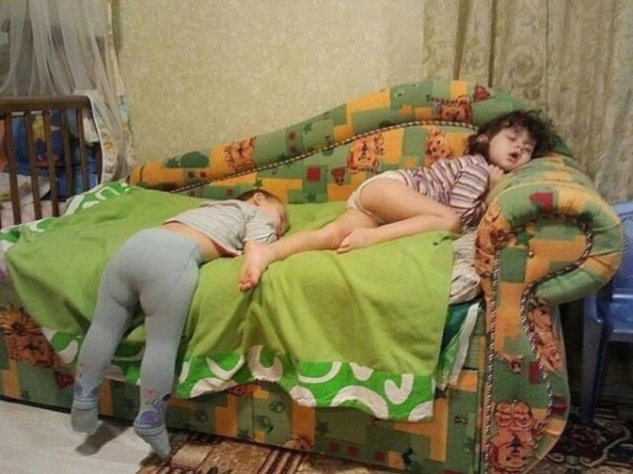
¿Estarán dormidos?

Slide 40
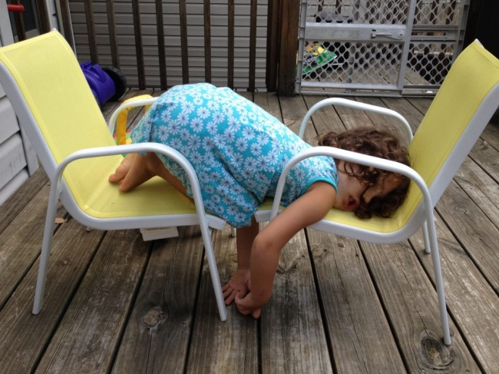
¿Estás cómoda hija mía?

Slide 41
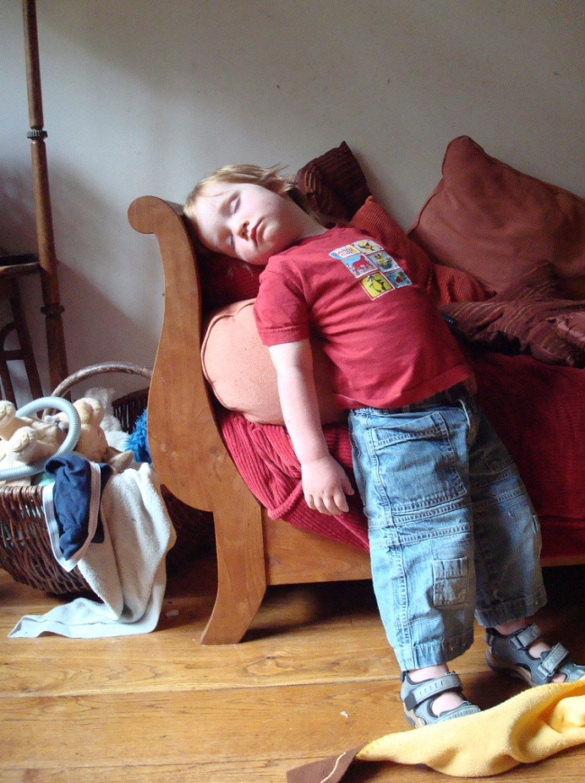
Dormir con equilibrio.

Slide 42
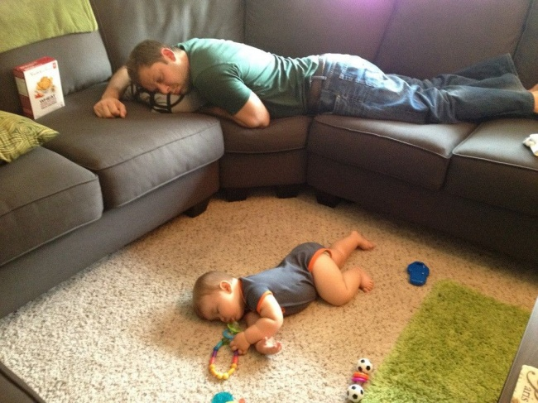
Padre cuidando de su hijo

Slide 43
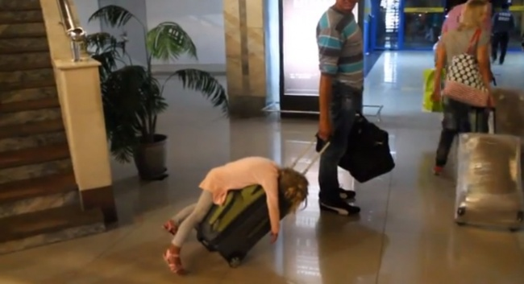
Papá me despiertas cuando estemos en la playa?

Slide 44
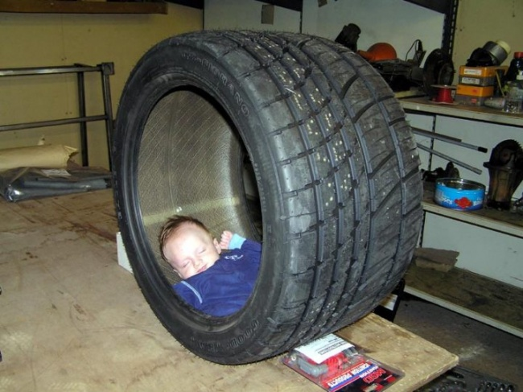
Seguramente fue idea del padre…

Slide 45
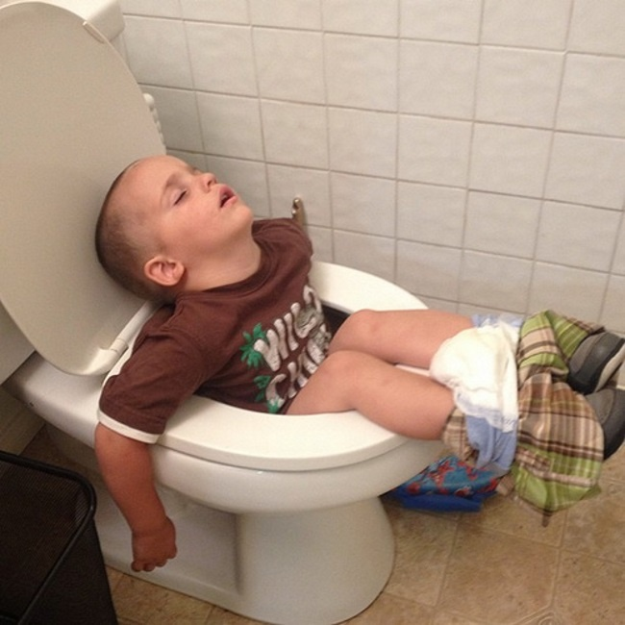
El sueño te da cuando menos te lo imaginas.

Slide 46
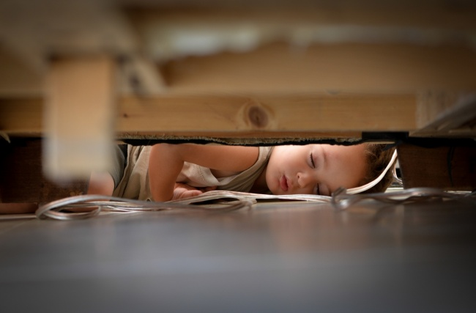
Una siesta en el suelo

Slide 47
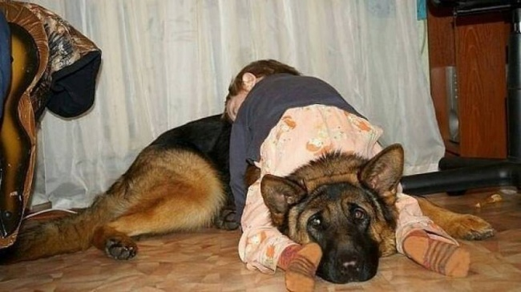
Prefiero dormir con mi perro-peluche

Slide 48
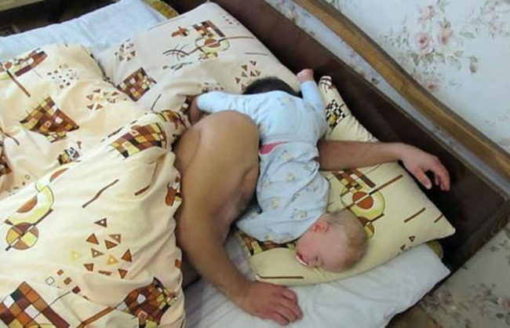
Durmiendo de una forma cómoda junto a mi padre.

Slide 49
Que tengas un
buen dia
Un fuerte abrazo
José Luis

Slide 50









¿Te ha gustado?
Puedes ver más entrando
Aquí
Además puedes recibir powerpoints en tu correo electrónico suscribiéndote aquí:
Esta presentación powerpoint ha sido creada y compartida única y exclusivamente para mispps.com

